Slide 1
基于机器学习方法的
热电冷却器表面缺陷分类方法
汇报人：邱玮煜
导师：赵明教授
日期 ：2021.07.12

Slide 2
01
研究背景
02
研究内容
PPT模板下载：www.1ppt.com/moban/ 行业PPT模板：www.1ppt.com/hangye/
节日PPT模板：www.1ppt.com/jieri/ PPT素材下载：www.1ppt.com/sucai/
PPT背景图片：www.1ppt.com/beijing/ PPT图表下载：www.1ppt.com/tubiao/
优秀PPT下载：www.1ppt.com/xiazai/ PPT教程： www.1ppt.com/powerpoint/
Word教程： www.1ppt.com/word/ Excel教程：www.1ppt.com/excel/
资料下载：www.1ppt.com/ziliao/ PPT课件下载：www.1ppt.com/kejian/
范文下载：www.1ppt.com/fanwen/ 试卷下载：www.1ppt.com/shiti/
教案下载：www.1ppt.com/jiaoan/ PPT论坛：www.1ppt.cn
目录
03
实验结果
04
展望
CONTENTS

Slide 3
研究背景
研究背景
PPT模板下载：www.1ppt.com/moban/ 行业PPT模板：www.1ppt.com/hangye/
节日PPT模板：www.1ppt.com/jieri/ PPT素材下载：www.1ppt.com/sucai/
PPT背景图片：www.1ppt.com/beijing/ PPT图表下载：www.1ppt.com/tubiao/
优秀PPT下载：www.1ppt.com/xiazai/ PPT教程： www.1ppt.com/powerpoint/
Word教程： www.1ppt.com/word/ Excel教程：www.1ppt.com/excel/
资料下载：www.1ppt.com/ziliao/ PPT课件下载：www.1ppt.com/kejian/
范文下载：www.1ppt.com/fanwen/ 试卷下载：www.1ppt.com/shiti/
教案下载：www.1ppt.com/jiaoan/ PPT论坛：www.1ppt.cn
1、选题背景
研究内容
热电冷却器制作过程
出现的问题
拉晶、切片、切粒、焊接、测试、封装等工艺流程
容易造成晶粒裂纹、崩角、缺边等形状和尺寸的缺陷。
导致热电冷却器的虚焊和寿命的减少，影响产品的性能。
实验结果
展望
3

Slide 4
研究背景
研究背景
PPT模板下载：www.1ppt.com/moban/ 行业PPT模板：www.1ppt.com/hangye/
节日PPT模板：www.1ppt.com/jieri/ PPT素材下载：www.1ppt.com/sucai/
PPT背景图片：www.1ppt.com/beijing/ PPT图表下载：www.1ppt.com/tubiao/
优秀PPT下载：www.1ppt.com/xiazai/ PPT教程： www.1ppt.com/powerpoint/
Word教程： www.1ppt.com/word/ Excel教程：www.1ppt.com/excel/
资料下载：www.1ppt.com/ziliao/ PPT课件下载：www.1ppt.com/kejian/
范文下载：www.1ppt.com/fanwen/ 试卷下载：www.1ppt.com/shiti/
教案下载：www.1ppt.com/jiaoan/ PPT论坛：www.1ppt.cn
2、选题意义
研究内容
传统解决方案
问题所在
采用人工目视检测、手工挑选
主观性强、不确定性大、效率低
人眼空间分辨率有限
人力成本高
实验结果
展望
研究方法
进度安排
2

Slide 5
研究背景
研究背景
PPT模板下载：www.1ppt.com/moban/ 行业PPT模板：www.1ppt.com/hangye/
节日PPT模板：www.1ppt.com/jieri/ PPT素材下载：www.1ppt.com/sucai/
PPT背景图片：www.1ppt.com/beijing/ PPT图表下载：www.1ppt.com/tubiao/
优秀PPT下载：www.1ppt.com/xiazai/ PPT教程： www.1ppt.com/powerpoint/
Word教程： www.1ppt.com/word/ Excel教程：www.1ppt.com/excel/
资料下载：www.1ppt.com/ziliao/ PPT课件下载：www.1ppt.com/kejian/
范文下载：www.1ppt.com/fanwen/ 试卷下载：www.1ppt.com/shiti/
教案下载：www.1ppt.com/jiaoan/ PPT论坛：www.1ppt.cn
3、研究价值
研究内容
机器学习方法
自动化
高速、高精度
实验结果
目的
展望
降低人力成本
提高企业的生产效率
助力企业完成向自动化转型升级
3

Slide 6
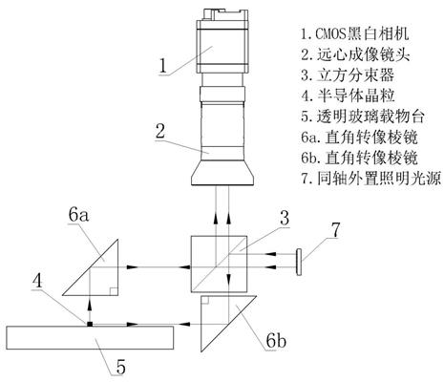
研究内容
研究背景
研究背景
1、数据获取
PPT模板下载：www.1ppt.com/moban/ 行业PPT模板：www.1ppt.com/hangye/
节日PPT模板：www.1ppt.com/jieri/ PPT素材下载：www.1ppt.com/sucai/
PPT背景图片：www.1ppt.com/beijing/ PPT图表下载：www.1ppt.com/tubiao/
优秀PPT下载：www.1ppt.com/xiazai/ PPT教程： www.1ppt.com/powerpoint/
Word教程： www.1ppt.com/word/ Excel教程：www.1ppt.com/excel/
资料下载：www.1ppt.com/ziliao/ PPT课件下载：www.1ppt.com/kejian/
范文下载：www.1ppt.com/fanwen/ 试卷下载：www.1ppt.com/shiti/
教案下载：www.1ppt.com/jiaoan/ PPT论坛：www.1ppt.cn
PPT模板下载：www.1ppt.com/moban/ 行业PPT模板：www.1ppt.com/hangye/
节日PPT模板：www.1ppt.com/jieri/ PPT素材下载：www.1ppt.com/sucai/
PPT背景图片：www.1ppt.com/beijing/ PPT图表下载：www.1ppt.com/tubiao/
优秀PPT下载：www.1ppt.com/xiazai/ PPT教程： www.1ppt.com/powerpoint/
Word教程： www.1ppt.com/word/ Excel教程：www.1ppt.com/excel/
资料下载：www.1ppt.com/ziliao/ PPT课件下载：www.1ppt.com/kejian/
范文下载：www.1ppt.com/fanwen/ 试卷下载：www.1ppt.com/shiti/
教案下载：www.1ppt.com/jiaoan/ PPT论坛：www.1ppt.cn
国内外研究现状
研究内容
通过棱镜的反射可以获取到两个晶粒面的图像，但是在此过程中不可避免的引入一个面的镜像图像。需要引入一种方法来完成对镜像晶粒图像的剔除。
研究内容
实验结果
研究内容
展望
展望
研究方法
创新点
进度安排
4

Slide 7
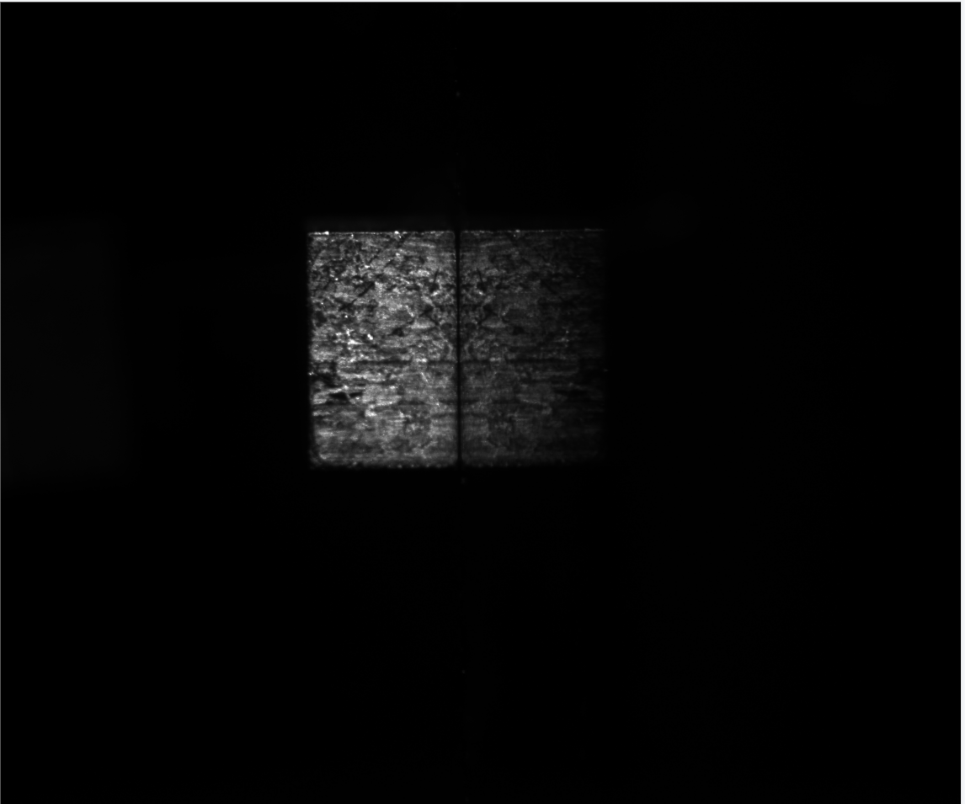
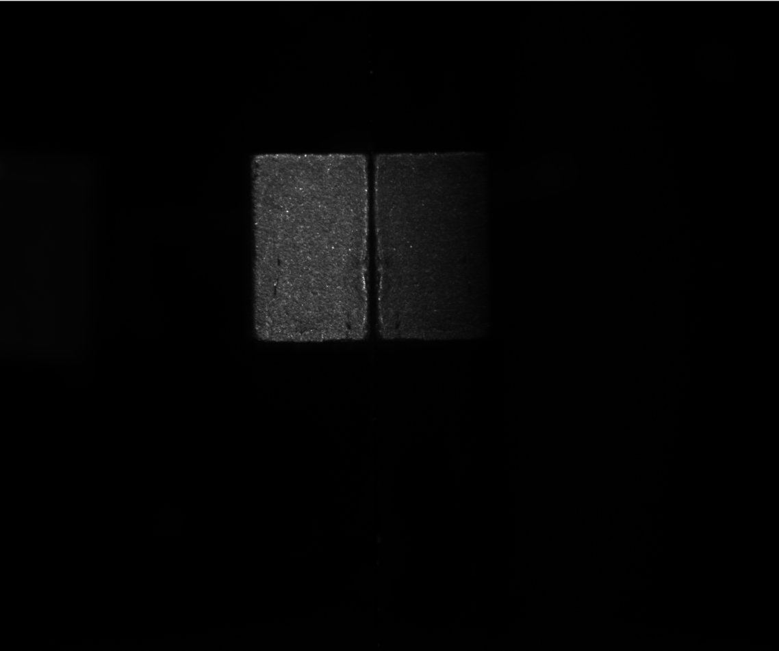
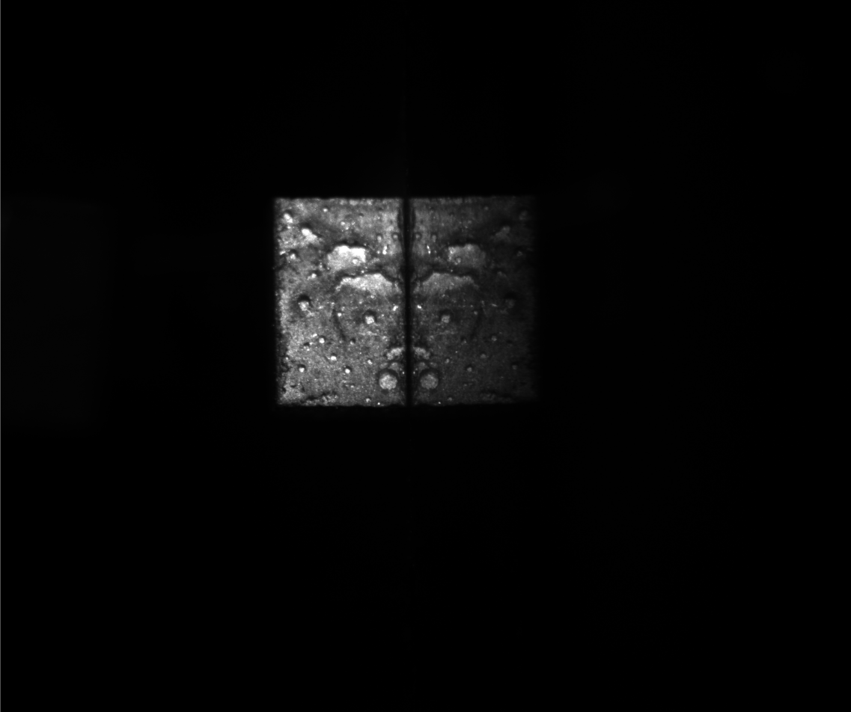
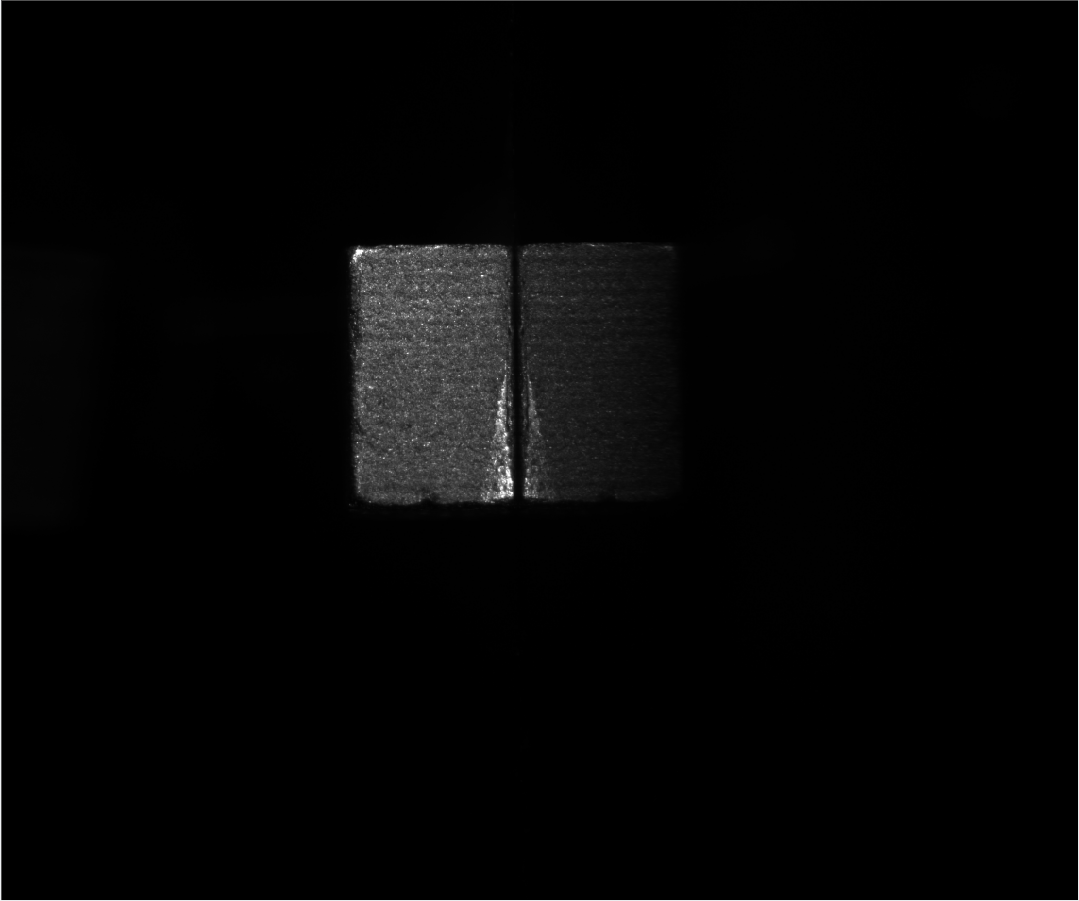
研究内容
研究背景
2、数据展示
PPT模板下载：www.1ppt.com/moban/ 行业PPT模板：www.1ppt.com/hangye/
节日PPT模板：www.1ppt.com/jieri/ PPT素材下载：www.1ppt.com/sucai/
PPT背景图片：www.1ppt.com/beijing/ PPT图表下载：www.1ppt.com/tubiao/
优秀PPT下载：www.1ppt.com/xiazai/ PPT教程： www.1ppt.com/powerpoint/
Word教程： www.1ppt.com/word/ Excel教程：www.1ppt.com/excel/
资料下载：www.1ppt.com/ziliao/ PPT课件下载：www.1ppt.com/kejian/
范文下载：www.1ppt.com/fanwen/ 试卷下载：www.1ppt.com/shiti/
教案下载：www.1ppt.com/jiaoan/ PPT论坛：www.1ppt.cn
研究内容
实验结果
展望
5

Slide 8
研究内容
研究背景
3、研究路线
PPT模板下载：www.1ppt.com/moban/ 行业PPT模板：www.1ppt.com/hangye/
节日PPT模板：www.1ppt.com/jieri/ PPT素材下载：www.1ppt.com/sucai/
PPT背景图片：www.1ppt.com/beijing/ PPT图表下载：www.1ppt.com/tubiao/
优秀PPT下载：www.1ppt.com/xiazai/ PPT教程： www.1ppt.com/powerpoint/
Word教程： www.1ppt.com/word/ Excel教程：www.1ppt.com/excel/
资料下载：www.1ppt.com/ziliao/ PPT课件下载：www.1ppt.com/kejian/
范文下载：www.1ppt.com/fanwen/ 试卷下载：www.1ppt.com/shiti/
教案下载：www.1ppt.com/jiaoan/ PPT论坛：www.1ppt.cn
研究内容
经过多方面的调研，最终选定了利用Gabor滤波对瑕疵图像进行处理，得到多幅Gabor滤波处理图，并以其为子样本结合主成分分析方法来完成对瑕疵图像的特征提取，最后使用支持向量机来完成对瑕疵图像的分类。
实验结果
展望
展望
研究方法
进度安排
6

Slide 9
研究内容
研究背景
4、数据预处理过程
PPT模板下载：www.1ppt.com/moban/ 行业PPT模板：www.1ppt.com/hangye/
节日PPT模板：www.1ppt.com/jieri/ PPT素材下载：www.1ppt.com/sucai/
PPT背景图片：www.1ppt.com/beijing/ PPT图表下载：www.1ppt.com/tubiao/
优秀PPT下载：www.1ppt.com/xiazai/ PPT教程： www.1ppt.com/powerpoint/
Word教程： www.1ppt.com/word/ Excel教程：www.1ppt.com/excel/
资料下载：www.1ppt.com/ziliao/ PPT课件下载：www.1ppt.com/kejian/
范文下载：www.1ppt.com/fanwen/ 试卷下载：www.1ppt.com/shiti/
教案下载：www.1ppt.com/jiaoan/ PPT论坛：www.1ppt.cn
研究内容
将图像进行二值化处理
以图像的宽度为基准，对图像的高度进行像素点的累加
累加的像素点数据会经历:小>急剧变大>急剧变小>急剧变大>小的变化。
找出急剧变大到急剧变小的数据的像素点的索引值作为镜面图像与真实图像的分割线。
实验结果
展望
展望
研究方法
进度安排
7

Slide 10
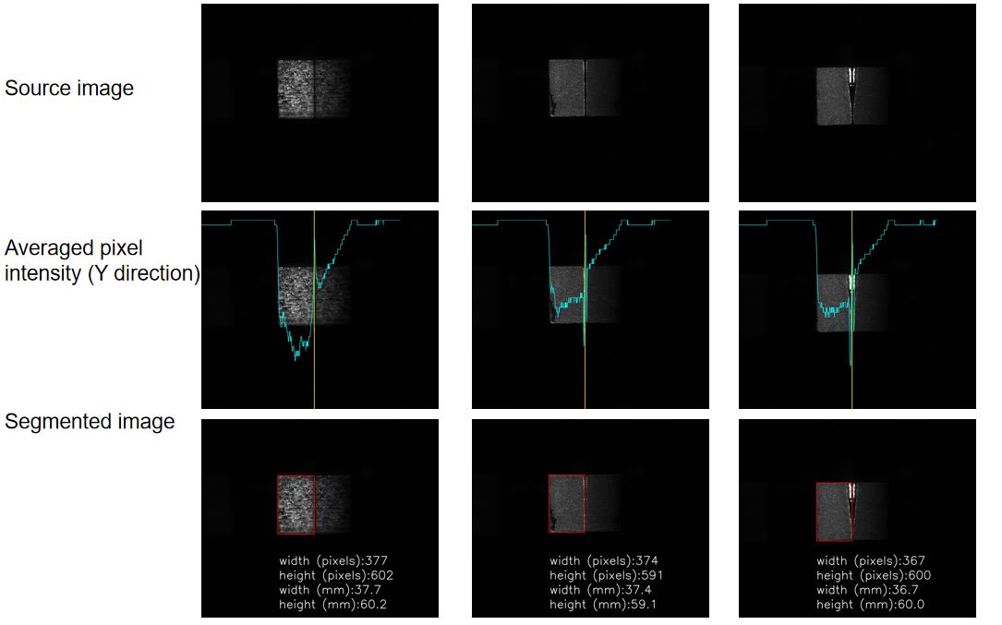
研究内容
研究背景
研究背景
5、预处理之后图像展示
PPT模板下载：www.1ppt.com/moban/ 行业PPT模板：www.1ppt.com/hangye/
节日PPT模板：www.1ppt.com/jieri/ PPT素材下载：www.1ppt.com/sucai/
PPT背景图片：www.1ppt.com/beijing/ PPT图表下载：www.1ppt.com/tubiao/
优秀PPT下载：www.1ppt.com/xiazai/ PPT教程： www.1ppt.com/powerpoint/
Word教程： www.1ppt.com/word/ Excel教程：www.1ppt.com/excel/
资料下载：www.1ppt.com/ziliao/ PPT课件下载：www.1ppt.com/kejian/
范文下载：www.1ppt.com/fanwen/ 试卷下载：www.1ppt.com/shiti/
教案下载：www.1ppt.com/jiaoan/ PPT论坛：www.1ppt.cn
PPT模板下载：www.1ppt.com/moban/ 行业PPT模板：www.1ppt.com/hangye/
节日PPT模板：www.1ppt.com/jieri/ PPT素材下载：www.1ppt.com/sucai/
PPT背景图片：www.1ppt.com/beijing/ PPT图表下载：www.1ppt.com/tubiao/
优秀PPT下载：www.1ppt.com/xiazai/ PPT教程： www.1ppt.com/powerpoint/
Word教程： www.1ppt.com/word/ Excel教程：www.1ppt.com/excel/
资料下载：www.1ppt.com/ziliao/ PPT课件下载：www.1ppt.com/kejian/
范文下载：www.1ppt.com/fanwen/ 试卷下载：www.1ppt.com/shiti/
教案下载：www.1ppt.com/jiaoan/ PPT论坛：www.1ppt.cn
国内外研究现状
研究内容
研究内容
实验结果
研究内容
展望
展望
研究方法
创新点
进度安排
8

Slide 11
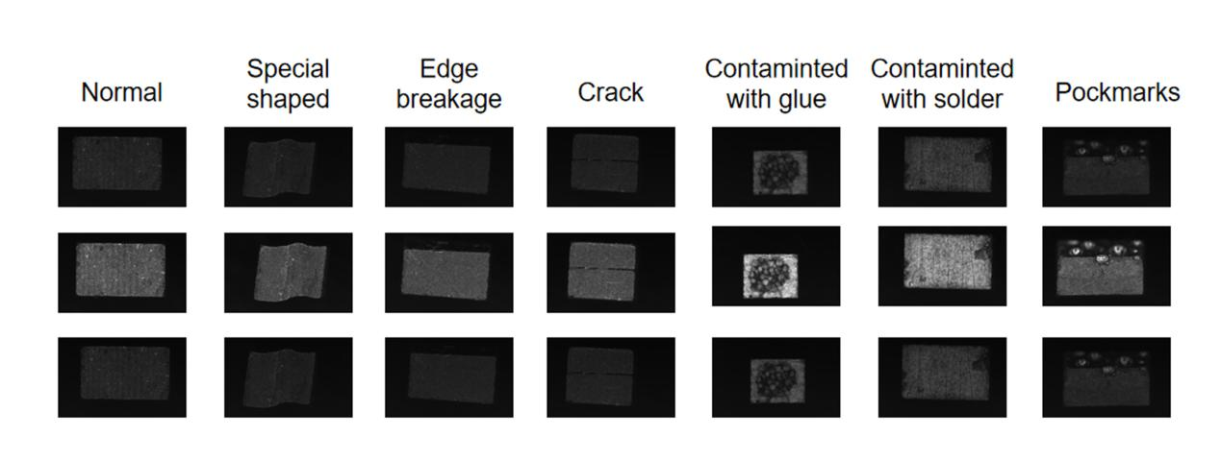
研究内容
研究背景
研究背景
6、数据集展示
PPT模板下载：www.1ppt.com/moban/ 行业PPT模板：www.1ppt.com/hangye/
节日PPT模板：www.1ppt.com/jieri/ PPT素材下载：www.1ppt.com/sucai/
PPT背景图片：www.1ppt.com/beijing/ PPT图表下载：www.1ppt.com/tubiao/
优秀PPT下载：www.1ppt.com/xiazai/ PPT教程： www.1ppt.com/powerpoint/
Word教程： www.1ppt.com/word/ Excel教程：www.1ppt.com/excel/
资料下载：www.1ppt.com/ziliao/ PPT课件下载：www.1ppt.com/kejian/
范文下载：www.1ppt.com/fanwen/ 试卷下载：www.1ppt.com/shiti/
教案下载：www.1ppt.com/jiaoan/ PPT论坛：www.1ppt.cn
PPT模板下载：www.1ppt.com/moban/ 行业PPT模板：www.1ppt.com/hangye/
节日PPT模板：www.1ppt.com/jieri/ PPT素材下载：www.1ppt.com/sucai/
PPT背景图片：www.1ppt.com/beijing/ PPT图表下载：www.1ppt.com/tubiao/
优秀PPT下载：www.1ppt.com/xiazai/ PPT教程： www.1ppt.com/powerpoint/
Word教程： www.1ppt.com/word/ Excel教程：www.1ppt.com/excel/
资料下载：www.1ppt.com/ziliao/ PPT课件下载：www.1ppt.com/kejian/
范文下载：www.1ppt.com/fanwen/ 试卷下载：www.1ppt.com/shiti/
教案下载：www.1ppt.com/jiaoan/ PPT论坛：www.1ppt.cn
国内外研究现状
研究内容
研究内容
实验结果
研究内容
展望
展望
研究方法
创新点
进度安排
9

Slide 12
研究内容
研究背景
研究背景
7、Gabor函数
PPT模板下载：www.1ppt.com/moban/ 行业PPT模板：www.1ppt.com/hangye/
节日PPT模板：www.1ppt.com/jieri/ PPT素材下载：www.1ppt.com/sucai/
PPT背景图片：www.1ppt.com/beijing/ PPT图表下载：www.1ppt.com/tubiao/
优秀PPT下载：www.1ppt.com/xiazai/ PPT教程： www.1ppt.com/powerpoint/
Word教程： www.1ppt.com/word/ Excel教程：www.1ppt.com/excel/
资料下载：www.1ppt.com/ziliao/ PPT课件下载：www.1ppt.com/kejian/
范文下载：www.1ppt.com/fanwen/ 试卷下载：www.1ppt.com/shiti/
教案下载：www.1ppt.com/jiaoan/ PPT论坛：www.1ppt.cn
PPT模板下载：www.1ppt.com/moban/ 行业PPT模板：www.1ppt.com/hangye/
节日PPT模板：www.1ppt.com/jieri/ PPT素材下载：www.1ppt.com/sucai/
PPT背景图片：www.1ppt.com/beijing/ PPT图表下载：www.1ppt.com/tubiao/
优秀PPT下载：www.1ppt.com/xiazai/ PPT教程： www.1ppt.com/powerpoint/
Word教程： www.1ppt.com/word/ Excel教程：www.1ppt.com/excel/
资料下载：www.1ppt.com/ziliao/ PPT课件下载：www.1ppt.com/kejian/
范文下载：www.1ppt.com/fanwen/ 试卷下载：www.1ppt.com/shiti/
教案下载：www.1ppt.com/jiaoan/ PPT论坛：www.1ppt.cn
国内外研究现状
研究内容
研究内容
实验结果
σ_{x}和σ_{y}分别是信号在空间域的x方向和y方向上的有效宽带。一般来说，是选择一组圆对称的Gabor滤波器，即σ_{x}=σ_{y}=σ。f表示Gabor函数的中心频率，其值为f=1/（α*σ），其中α是一个控制中心频率与带宽之比的常数。σ是空间常数，它与信道的中心频率成反比。j=
研究内容
展望
展望
研究方法
创新点
进度安排
10

Slide 13
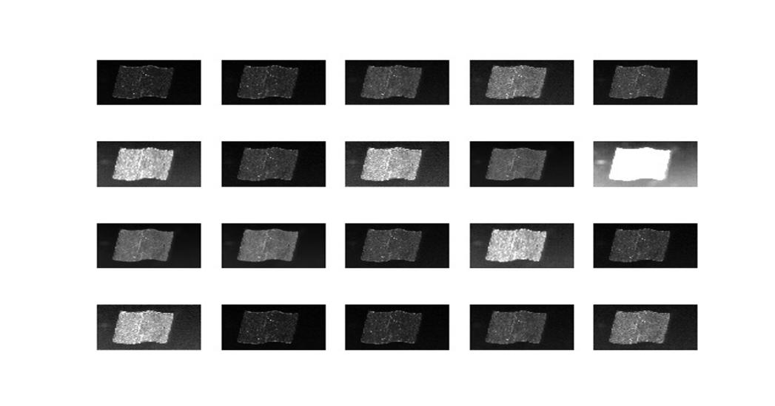
研究内容
研究背景
PPT模板下载：www.1ppt.com/moban/ 行业PPT模板：www.1ppt.com/hangye/
节日PPT模板：www.1ppt.com/jieri/ PPT素材下载：www.1ppt.com/sucai/
PPT背景图片：www.1ppt.com/beijing/ PPT图表下载：www.1ppt.com/tubiao/
优秀PPT下载：www.1ppt.com/xiazai/ PPT教程： www.1ppt.com/powerpoint/
Word教程： www.1ppt.com/word/ Excel教程：www.1ppt.com/excel/
资料下载：www.1ppt.com/ziliao/ PPT课件下载：www.1ppt.com/kejian/
范文下载：www.1ppt.com/fanwen/ 试卷下载：www.1ppt.com/shiti/
教案下载：www.1ppt.com/jiaoan/ PPT论坛：www.1ppt.cn
8、经过Gabor滤波处理后
研究内容
实验结果
展望
展望
研究方法
进度安排
11

Slide 14
研究内容
研究背景
研究背景
PPT模板下载：www.1ppt.com/moban/ 行业PPT模板：www.1ppt.com/hangye/
节日PPT模板：www.1ppt.com/jieri/ PPT素材下载：www.1ppt.com/sucai/
PPT背景图片：www.1ppt.com/beijing/ PPT图表下载：www.1ppt.com/tubiao/
优秀PPT下载：www.1ppt.com/xiazai/ PPT教程： www.1ppt.com/powerpoint/
Word教程： www.1ppt.com/word/ Excel教程：www.1ppt.com/excel/
资料下载：www.1ppt.com/ziliao/ PPT课件下载：www.1ppt.com/kejian/
范文下载：www.1ppt.com/fanwen/ 试卷下载：www.1ppt.com/shiti/
教案下载：www.1ppt.com/jiaoan/ PPT论坛：www.1ppt.cn
9、以前的处理方法
PPT模板下载：www.1ppt.com/moban/ 行业PPT模板：www.1ppt.com/hangye/
节日PPT模板：www.1ppt.com/jieri/ PPT素材下载：www.1ppt.com/sucai/
PPT背景图片：www.1ppt.com/beijing/ PPT图表下载：www.1ppt.com/tubiao/
优秀PPT下载：www.1ppt.com/xiazai/ PPT教程： www.1ppt.com/powerpoint/
Word教程： www.1ppt.com/word/ Excel教程：www.1ppt.com/excel/
资料下载：www.1ppt.com/ziliao/ PPT课件下载：www.1ppt.com/kejian/
范文下载：www.1ppt.com/fanwen/ 试卷下载：www.1ppt.com/shiti/
教案下载：www.1ppt.com/jiaoan/ PPT论坛：www.1ppt.cn
国内外研究现状
研究内容
通过一些算法来选取一个最优Gabor滤波器
对同一方向不同尺度（同一尺度不同方向）的Gabor特征图进行融合
过程繁琐，还需要引入新的寻优参数算法
研究内容
实验结果
研究内容
特征向量的维度过大，影响后续的训练效率
展望
展望
研究方法
创新点
进度安排
12

Slide 15
研究内容
研究背景
研究背景
10、主成分分析法
PPT模板下载：www.1ppt.com/moban/ 行业PPT模板：www.1ppt.com/hangye/
节日PPT模板：www.1ppt.com/jieri/ PPT素材下载：www.1ppt.com/sucai/
PPT背景图片：www.1ppt.com/beijing/ PPT图表下载：www.1ppt.com/tubiao/
优秀PPT下载：www.1ppt.com/xiazai/ PPT教程： www.1ppt.com/powerpoint/
Word教程： www.1ppt.com/word/ Excel教程：www.1ppt.com/excel/
资料下载：www.1ppt.com/ziliao/ PPT课件下载：www.1ppt.com/kejian/
范文下载：www.1ppt.com/fanwen/ 试卷下载：www.1ppt.com/shiti/
教案下载：www.1ppt.com/jiaoan/ PPT论坛：www.1ppt.cn
PPT模板下载：www.1ppt.com/moban/ 行业PPT模板：www.1ppt.com/hangye/
节日PPT模板：www.1ppt.com/jieri/ PPT素材下载：www.1ppt.com/sucai/
PPT背景图片：www.1ppt.com/beijing/ PPT图表下载：www.1ppt.com/tubiao/
优秀PPT下载：www.1ppt.com/xiazai/ PPT教程： www.1ppt.com/powerpoint/
Word教程： www.1ppt.com/word/ Excel教程：www.1ppt.com/excel/
资料下载：www.1ppt.com/ziliao/ PPT课件下载：www.1ppt.com/kejian/
范文下载：www.1ppt.com/fanwen/ 试卷下载：www.1ppt.com/shiti/
教案下载：www.1ppt.com/jiaoan/ PPT论坛：www.1ppt.cn
国内外研究现状
研究内容
一种统计分析方法
通过线性变换将多个原始变量转化为几个新的综合变量。这些新变量彼此不相关，且有效地表示原始变量。
追求在降维的同时能最大限度地保留数据的内部信息，并通过测量数据在投影方向上的方差来判断方向。
研内容
实验结果
创新点
展望
展望
研究方法
展望
进度安排
13

Slide 16
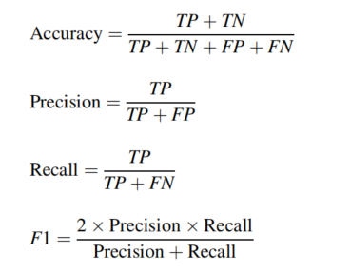
实验结果
研究背景
1、评价指标
PPT模板下载：www.1ppt.com/moban/ 行业PPT模板：www.1ppt.com/hangye/
节日PPT模板：www.1ppt.com/jieri/ PPT素材下载：www.1ppt.com/sucai/
PPT背景图片：www.1ppt.com/beijing/ PPT图表下载：www.1ppt.com/tubiao/
优秀PPT下载：www.1ppt.com/xiazai/ PPT教程： www.1ppt.com/powerpoint/
Word教程： www.1ppt.com/word/ Excel教程：www.1ppt.com/excel/
资料下载：www.1ppt.com/ziliao/ PPT课件下载：www.1ppt.com/kejian/
范文下载：www.1ppt.com/fanwen/ 试卷下载：www.1ppt.com/shiti/
教案下载：www.1ppt.com/jiaoan/ PPT论坛：www.1ppt.cn
研究内容
准确率:被正确分类的样本占总样本数
精确率：预测出来为正样本的结果中，有多少是正确分类。
召回率：真实为正样本的结果中，有多少是正确分类。
F1值：精确率与召回率的调和平均值
实验结果
展望
展望
研究方法
TP表示正确预测样本为阳性；TN表示正确预测阴性样本为阴性；FP表示错误地预测阴性样本为阳性；FN表示错误地预测阳性样本为阴性。
进度安排
14

Slide 17
实验结果
研究背景
2、不同模型对比结果
PPT模板下载：www.1ppt.com/moban/ 行业PPT模板：www.1ppt.com/hangye/
节日PPT模板：www.1ppt.com/jieri/ PPT素材下载：www.1ppt.com/sucai/
PPT背景图片：www.1ppt.com/beijing/ PPT图表下载：www.1ppt.com/tubiao/
优秀PPT下载：www.1ppt.com/xiazai/ PPT教程： www.1ppt.com/powerpoint/
Word教程： www.1ppt.com/word/ Excel教程：www.1ppt.com/excel/
资料下载：www.1ppt.com/ziliao/ PPT课件下载：www.1ppt.com/kejian/
范文下载：www.1ppt.com/fanwen/ 试卷下载：www.1ppt.com/shiti/
教案下载：www.1ppt.com/jiaoan/ PPT论坛：www.1ppt.cn
研究内容
Different models | Precision | Recall | F1-score | Accuracy
Gabor+SVM | 0.91 | 0.91 | 0.91 | 93.52%
HOG+SVM | 0.95 | 0.88 | 0.89 | 89.81%
实验结果
展望
研究方法
进度安排
15

Slide 18
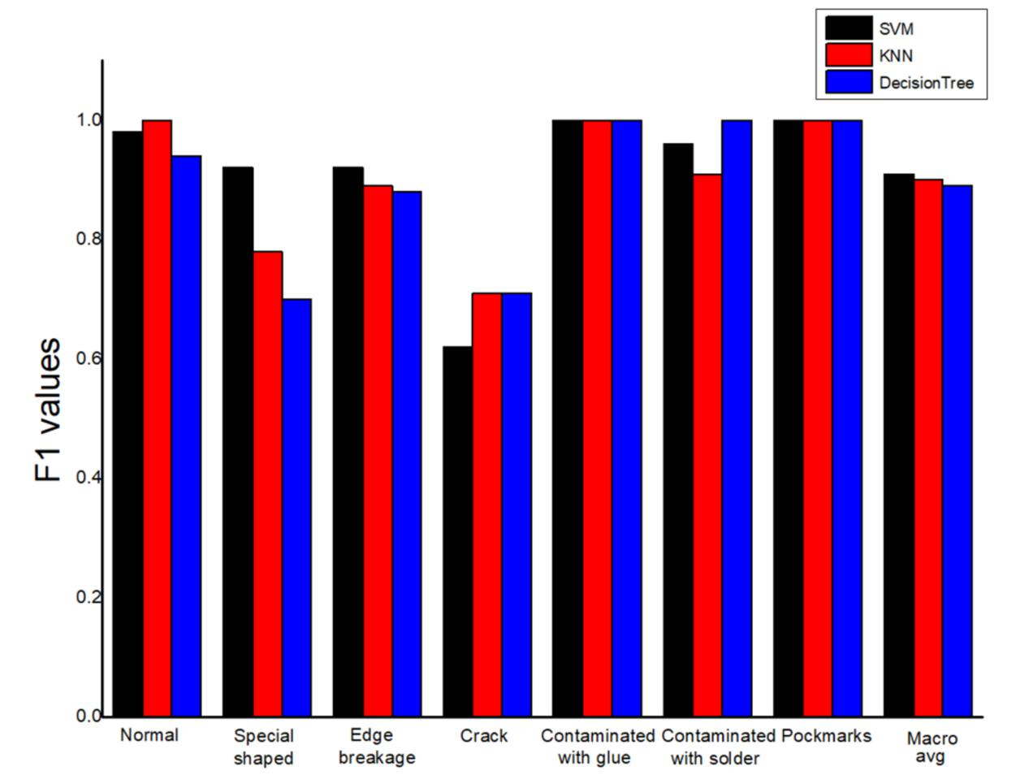
实验结果
研究背景
研究背景
3、不同分类器对比结果
PPT模板下载：www.1ppt.com/moban/ 行业PPT模板：www.1ppt.com/hangye/
节日PPT模板：www.1ppt.com/jieri/ PPT素材下载：www.1ppt.com/sucai/
PPT背景图片：www.1ppt.com/beijing/ PPT图表下载：www.1ppt.com/tubiao/
优秀PPT下载：www.1ppt.com/xiazai/ PPT教程： www.1ppt.com/powerpoint/
Word教程： www.1ppt.com/word/ Excel教程：www.1ppt.com/excel/
资料下载：www.1ppt.com/ziliao/ PPT课件下载：www.1ppt.com/kejian/
范文下载：www.1ppt.com/fanwen/ 试卷下载：www.1ppt.com/shiti/
教案下载：www.1ppt.com/jiaoan/ PPT论坛：www.1ppt.cn
PPT模板下载：www.1ppt.com/moban/ 行业PPT模板：www.1ppt.com/hangye/
节日PPT模板：www.1ppt.com/jieri/ PPT素材下载：www.1ppt.com/sucai/
PPT背景图片：www.1ppt.com/beijing/ PPT图表下载：www.1ppt.com/tubiao/
优秀PPT下载：www.1ppt.com/xiazai/ PPT教程： www.1ppt.com/powerpoint/
Word教程： www.1ppt.com/word/ Excel教程：www.1ppt.com/excel/
资料下载：www.1ppt.com/ziliao/ PPT课件下载：www.1ppt.com/kejian/
范文下载：www.1ppt.com/fanwen/ 试卷下载：www.1ppt.com/shiti/
教案下载：www.1ppt.com/jiaoan/ PPT论坛：www.1ppt.cn
国内外研究现状
研究内容
研究内容
实验结果
创新点
展望
研究方法
进度安排
16

Slide 19
下一步计划
研究背景
1、深度学习方法
PPT模板下载：www.1ppt.com/moban/ 行业PPT模板：www.1ppt.com/hangye/
节日PPT模板：www.1ppt.com/jieri/ PPT素材下载：www.1ppt.com/sucai/
PPT背景图片：www.1ppt.com/beijing/ PPT图表下载：www.1ppt.com/tubiao/
优秀PPT下载：www.1ppt.com/xiazai/ PPT教程： www.1ppt.com/powerpoint/
Word教程： www.1ppt.com/word/ Excel教程：www.1ppt.com/excel/
资料下载：www.1ppt.com/ziliao/ PPT课件下载：www.1ppt.com/kejian/
范文下载：www.1ppt.com/fanwen/ 试卷下载：www.1ppt.com/shiti/
教案下载：www.1ppt.com/jiaoan/ PPT论坛：www.1ppt.cn
研究内容
拟采用基于改进的Faster Rcnn对该数据集进行实验，查看效果如何。
实验结果
展望
研究方法
进度安排
17

Slide 20
恳请各位评委老师批评指正！
学生：邱玮煜

